Slide 1
Paraíso Domicilies Tool
William gil ingenieria de requisitos
John Rodríguez Descripcion del sistema
Daniel Reyes

Slide 2
Descripción del sistema
Narrativa del proceso
Supermercado paraíso es una empresa productora y distribuidora de productos de la canasta familiar líder en la región boyacense y parte de Casanare.
Actualmente ofrece y vende productos a sus clientes directamente desde cualquiera de sus sedes, dichos productos siempre son ofrecidos a un buen precio y con una buena calidad. Los clientes que prefieren realizar sus compras en almacenes paraíso, deben desplazarse hasta sus puntos de venta y efectuar su transacción, ya que actualmente no se dispone de ningún servicio de compra a domicilio.

Slide 3
Descripción del sistema
El supermercado paraíso dispone de una página web donde ofrece información de su marco empresarial, productos que ofrece, marco histórico, así como una línea de atención al cliente desde la cual es posible enviar peticiones, quejas o reclamos, o disponer de los números telefónicos para efectuar una comunicación directa a través de una llamada.
Se utiliza un sistema de inventario mediante código de barras que permite llevar un control a través de una base de datos, de todos los productos que ingresan al área de bodega así como de los que son vendidos, permitiendo gestionar adecuadamente los recursos disponibles en la empresa.

Slide 4
Descripción del sistema
En la bodega con el fin de realizar una rotación oportuna de los productos, se utiliza un sistema de stock de 15 días que permite controlar la compra y venta de productos con el fin de garantizar que la bodega en su interior tenga un nivel de almacenaje de mercancía adecuado.

Slide 5
Descripción Documental
Tabla 1: Priorización de temas del negocio
Orden | Tema | Sub-tema | Importancia
TE01 | Servicio de domicilio | Cantidad de domicilios | Alta
 |  | Tamaño de la ciudad | Medio
 |  | Tratamiento de datos | Alto
 |  | Transporte de productos | Medio
TE02 | Domicilio | Tamaño del domicilio | Alto
 |  | Tamaño de los productos | Medio
 |  | Estado de los productos | Alto
 |  | Garantía del domicilio | Alto

Slide 6
Descripción Documental
Tabla 2: Marco legal Temas
Tema-Subtema | Ley | interna | Otro
1.1 Cantidad de domicilios
1.2 Tamaño de la ciudad
1.3 Tratamiento de los datos | Artículo 15 de la Constitución Política de Colombia, | Manual interno de Políticas y Procedimientos.
 | Ley 1266 de 2008
 | Ley 1581 de 2012
 | Decreto Reglamentario 1377 de 2013
1.4 Transporte de productos | Ley 1480 de 2011
2 Domicilio | Ley 1480 de 2011 Capítulo 4
2.1 Tamaño del domicilio
2.2 Tamaño de los productos
2.3 Estado de los productos | LEY 1480 DE 2011 (octubre 12) Articulo 3 | Manual interno de Políticas y Procedimientos
2.4 Garantía del domicilio | Ley 1480 de 2011 artículos 10, 16, 20, 21, 22

Slide 7
Descripción Documental
En el mercado, diferentes empresas emplean un servicio a domicilio con el fin de ofrecer a los clientes mayos beneficios y posibilidades para la compra de productos; generalmente las empresas cobran una cierta cantidad de dinero por el servicio, dependiendo del tipo de producto o la zona de destino del domicilio.
Existen también empresas que ofrecen este servicio de compra de productos en colaboración con distintas tiendas y en diferentes ciudades, sin embargo no llegan a todas las regiones del país y los tiempos de entrega pueden ser considerables.

Slide 8
Descripción Documental
La región boyacense en sus principales ciudades, carece de un medio propio de venta de productos a domicilio de la canasta familiar. Generalmente los servicios ofrecidos relacionados a la distribución de productos en esta zona del país se basan en la venta a domicilio de comidas.

Slide 9
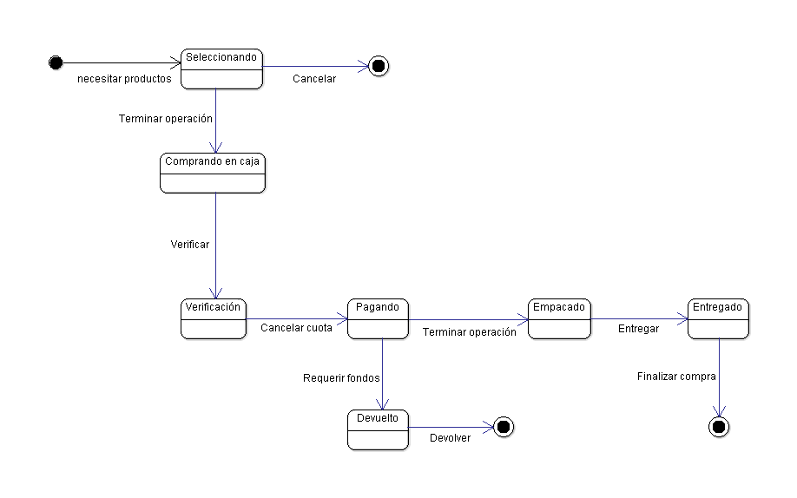
Diagramas
Diagrama de estado de venta de productos

Slide 10
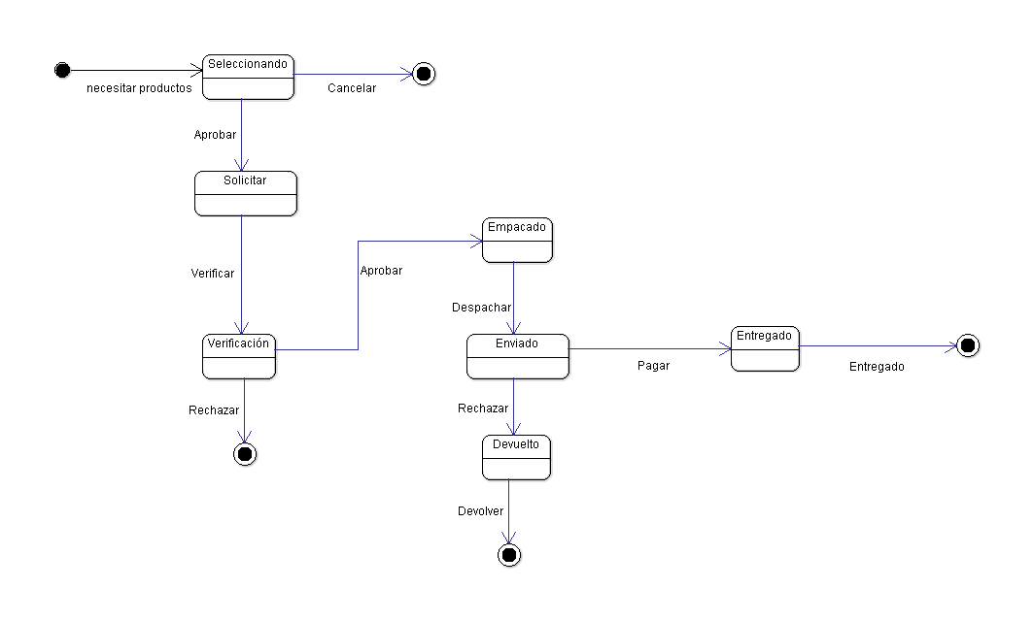
Diagramas
Diagrama de estado del domicilio

Slide 11
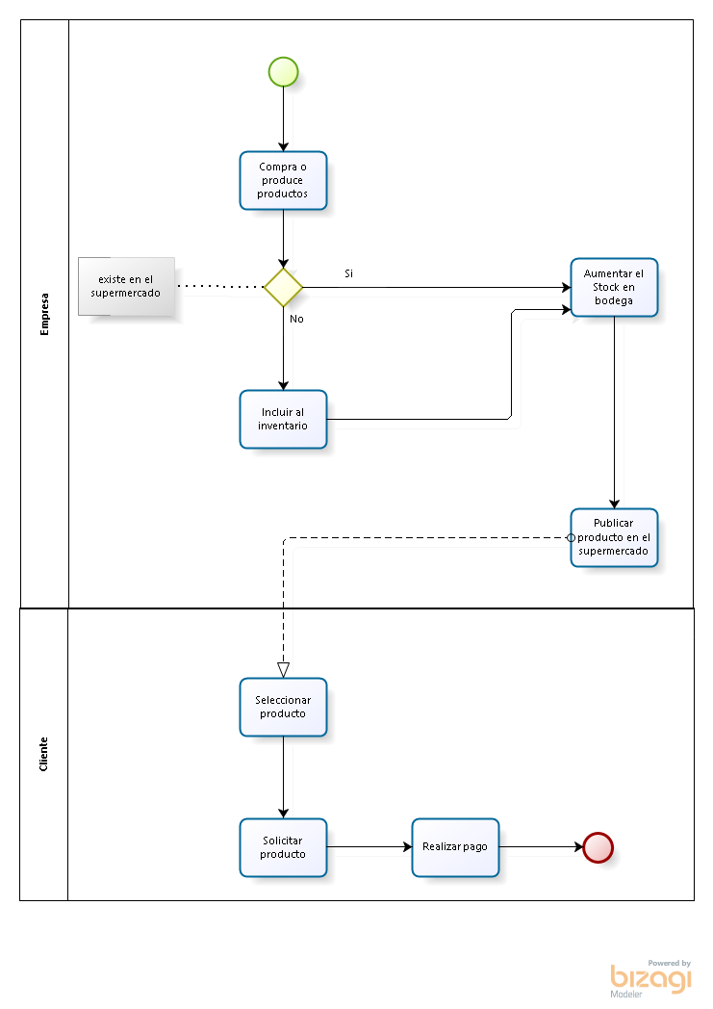
Diagrama BPMN Publicación de producto en bodega

Slide 12
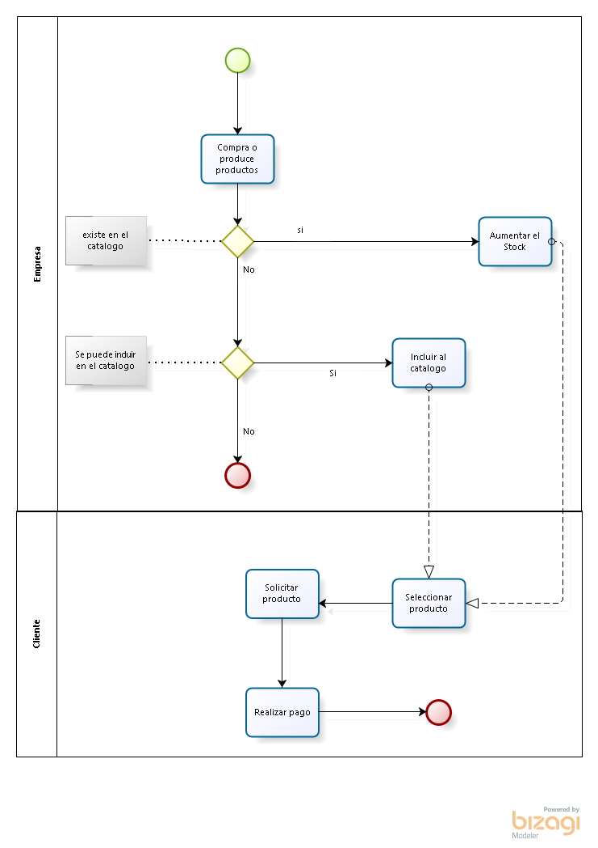
Diagrama BPMN Publicación de producto en el catálogo

Slide 13
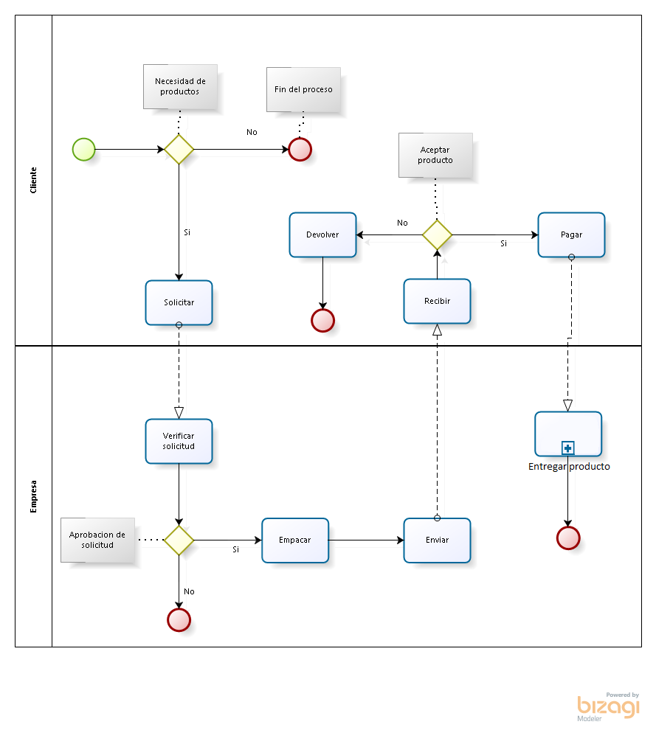
Diagrama BPMN para solicitud y entrega de domicilio

Slide 14
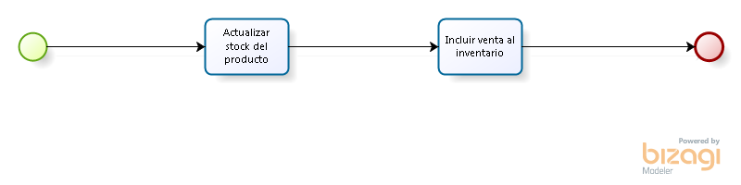
Sub-proceso entregar producto

